Slide 1


BÀI GIẢNG ĐIỆN TỬ CHƯƠNG TRÌNH MỚI 2020
ĐẠO ĐỨC 1
(Cánh diều)

Slide 2


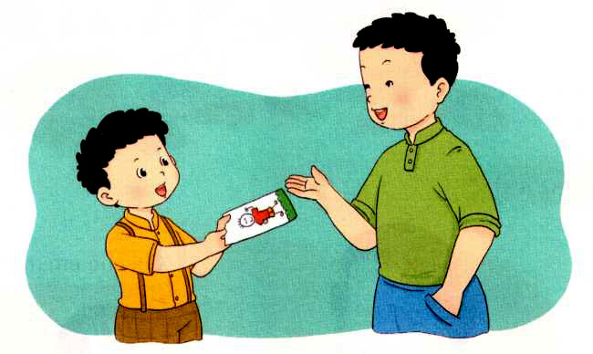
Chủ đề
QUAN TÂM, CHĂM SÓC NGƯỜI THÂN TRONG GIA ĐÌNH

Slide 3




Cùng hát bài “Làm anh khó đây" - Nhạc Nguyễn Đình Khiêm

Slide 4
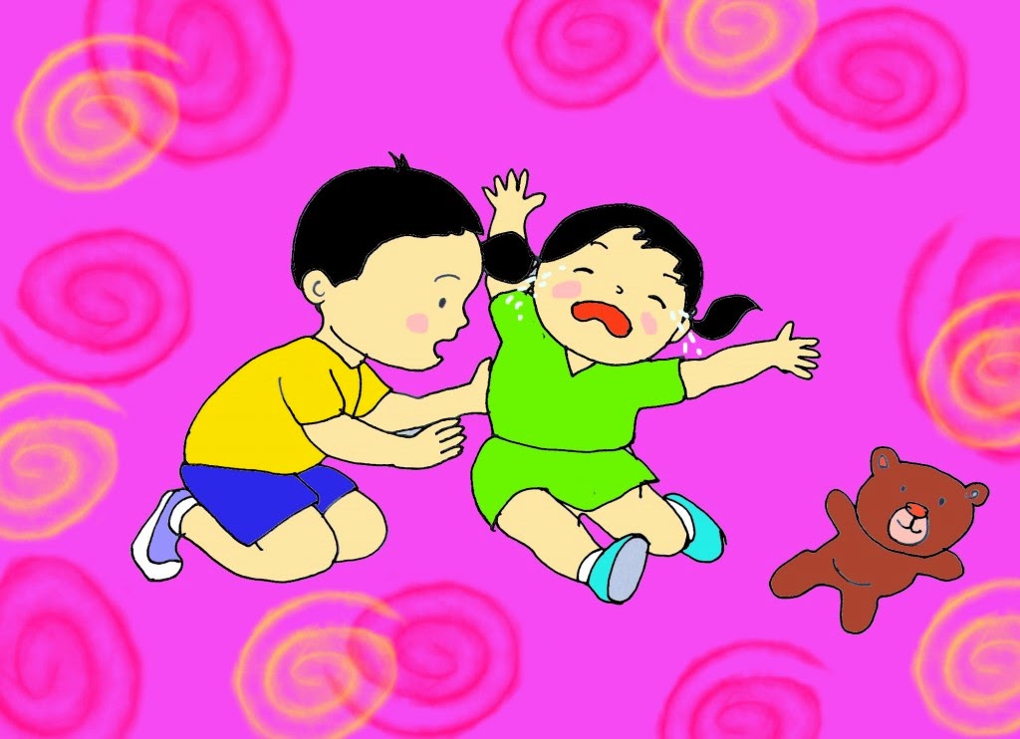
Bài hát nói về điều gì?

Slide 5

Baøi 9
Em vôùi anh chò em trong gia ñình

Slide 6

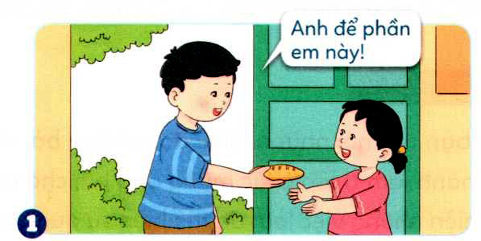

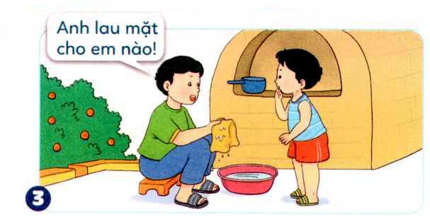
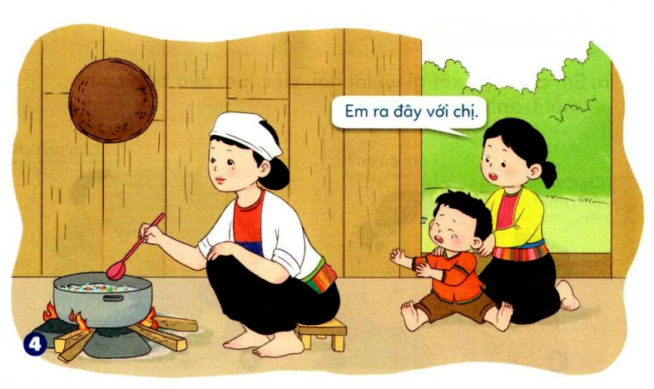
a. Xem tranh và nêu những việc anh chị em nên làm đối với em nhỏ.

Slide 7
TRANH 1
Anh đưa cho em cái bánh và nói: “Anh để phần em này!”. Việc làm đó thể hiện anh quan tâm, nhường nhịn em.

Slide 8

TRANH 2
Chị rủ em cùng chơi gấu bông, chị nói: “Chị em mình cùng chơi nhé!”. Việc làm này thể hiện chị biết nhường nhịn và hoà thuận với em.

Slide 9
TRANH 3
Anh đang giặt khăn để rửa mặt cho em, anh nói: “Anh lau mặt cho em nào!”. Việc làm đó thể hiện anh rất quan tâm và biết chăm sóc em.

Slide 10

TRANH 4
Mẹ đang nấu cơm, em bé khóc đòi mẹ. Chị dỗ em và nói: “Em ra đây với chị. ”. Việc làm này thể hiện chị biết trông em, dỗ dành để em khỏi khóc.

Slide 11




NghØ gi÷a tiết

Slide 12

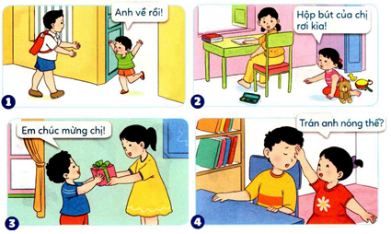
30
0
20
50
60
40
80
10
70
90
100
110
120
9
1
2
3
4
5
6
7
8
THẢO LUẬN NHÓM
b. Nêu những việc em nên làm qua các bức tranh dưới đây:
Yêu cầu
Làm việc theo nhóm
Các nhóm trò chuyện bày tỏ suy nghĩ với nhau.

Slide 13
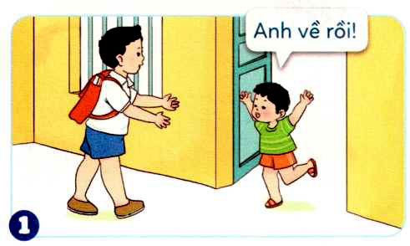
TRANH 1
Em vui mừng khi anh đi học về

Slide 14
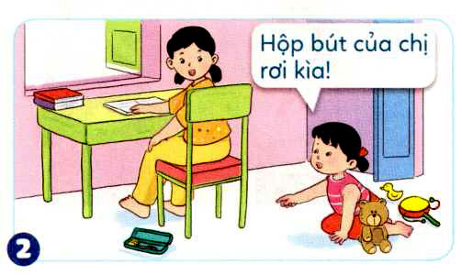
TRANH 2
Em nhắc chị khi hộp bút bị rơi

Slide 15
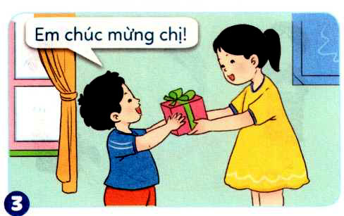
TRANH 3
Em tặng quà chị nhân ngày sinh nhật

Slide 16
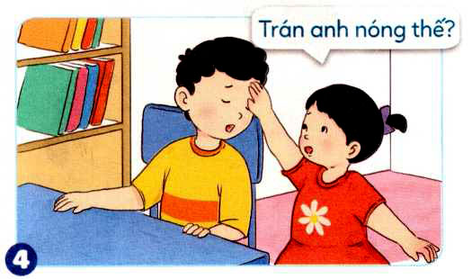
TRANH 4
Quan tâm đến anh khi anh bị ốm

Slide 17


Anh chị em hòa thuận
Yêu thương, giúp đỡ nhau
Tình cảm sẽ bền lâu
Gia đình thêm đầm ấm

Slide 18


